Slide 1
Администрирование и безопасность интернет-систем
Тема 2
Формат файлов YAML.
Конфигурация утилиты Netplan.
Формат передачи данных Protocol Buffers.
Протокол SMB и его версии.
Компоненты, обеспечивающие работу протокола SMB.
Подключение к общей папке ОС Windows из ОС Linux.

Slide 2
Формат файлов YAML
YAML (акроним англ. «Yet Another Markup Language» — «Ещё один язык разметки», позже — рекурсивный акроним англ. «YAML Ain't Markup Language» — «YAML — не язык разметки») — «дружественный» формат сериализации данных, концептуально близкий к языкам разметки, но ориентированный на удобство ввода-вывода типичных структур данных многих языков программирования.
В трактовке названия отражена история развития: на ранних этапах YAML расшифровывался как Yet Another Markup Language («Ещё один язык разметки») и даже позиционировался как конкурент XML, но позже был переименован с целью акцентировать внимание на данных, а не на разметке документов.
1

Slide 3
Цели формата файлов YAML
МИНИМАЛИЗМ;
быть легко понятным человеку;
быть переносимым между языками программирования;
поддерживать структуры данных, родные для языков программирования;
использовать цельную модель данных для поддержки обычного инструментария;
поддерживать обработку в один проход;
быть выразительным и расширяемым;
быть лёгким в реализации и использовании;

Slide 4
Пример: bindings
ircEvent | method | regexp
PRIVMSG | newUri | "^http://.*"
PRIVMSG | deleteUri | "^delete.*"
PRIVMSG | randomUri | "^random.*"

Slide 5
Сравнение YAML и XML
<bindings>
<binding>
<ircEvent>PRIVMSG</ircEvent>
<method>newUri</method>
<regexp>^http://.*</regexp>
</binding>
<binding>
<ircEvent>PRIVMSG</ircEvent>
<method>deleteUri</method>
<regexp>^delete.*</regexp>
</binding>
<binding>
<ircEvent>PRIVMSG</ircEvent>
<method>randomUri</method>
<regexp>^random.*</regexp>
</binding>
</bindings>
bindings:
- ircEvent: PRIVMSG
method: newUri
regexp: '^http://.*'
- ircEvent: PRIVMSG
method: deleteUri
regexp: '^delete.*'
- ircEvent: PRIVMSG
method: randomUri
regexp: '^random.*'

Slide 6
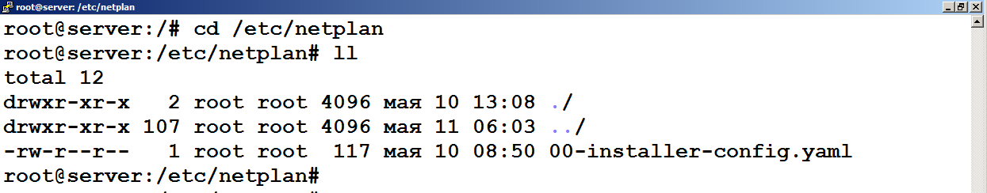
2

Slide 7
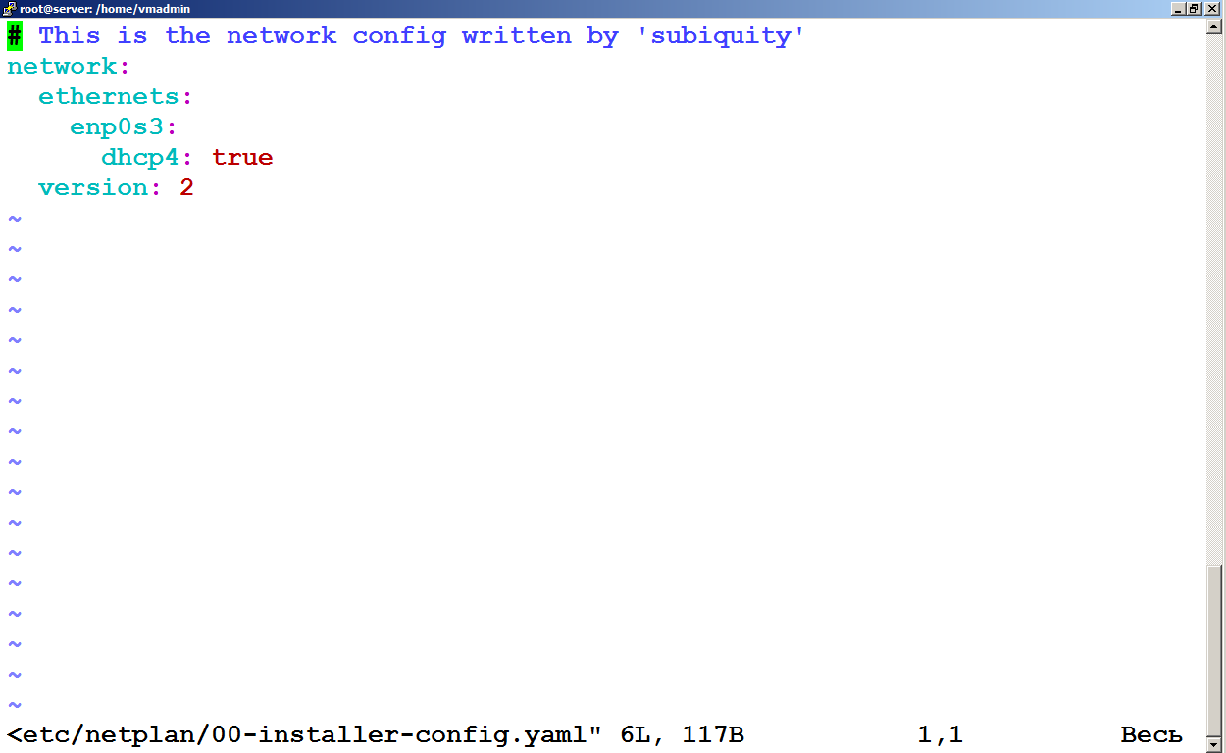

Slide 8
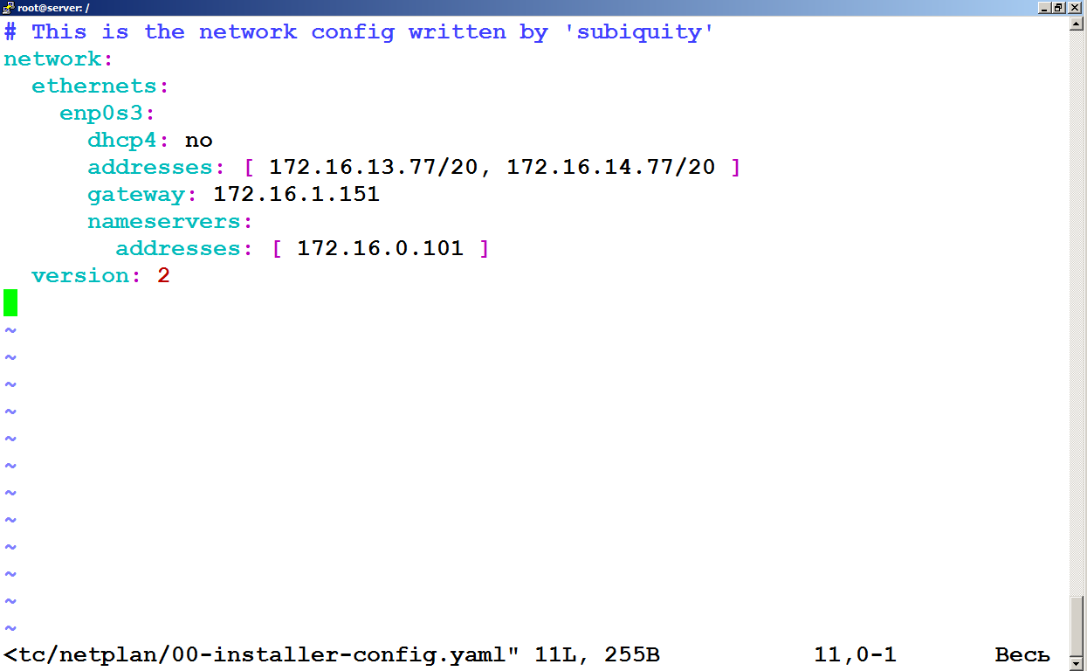

Slide 9
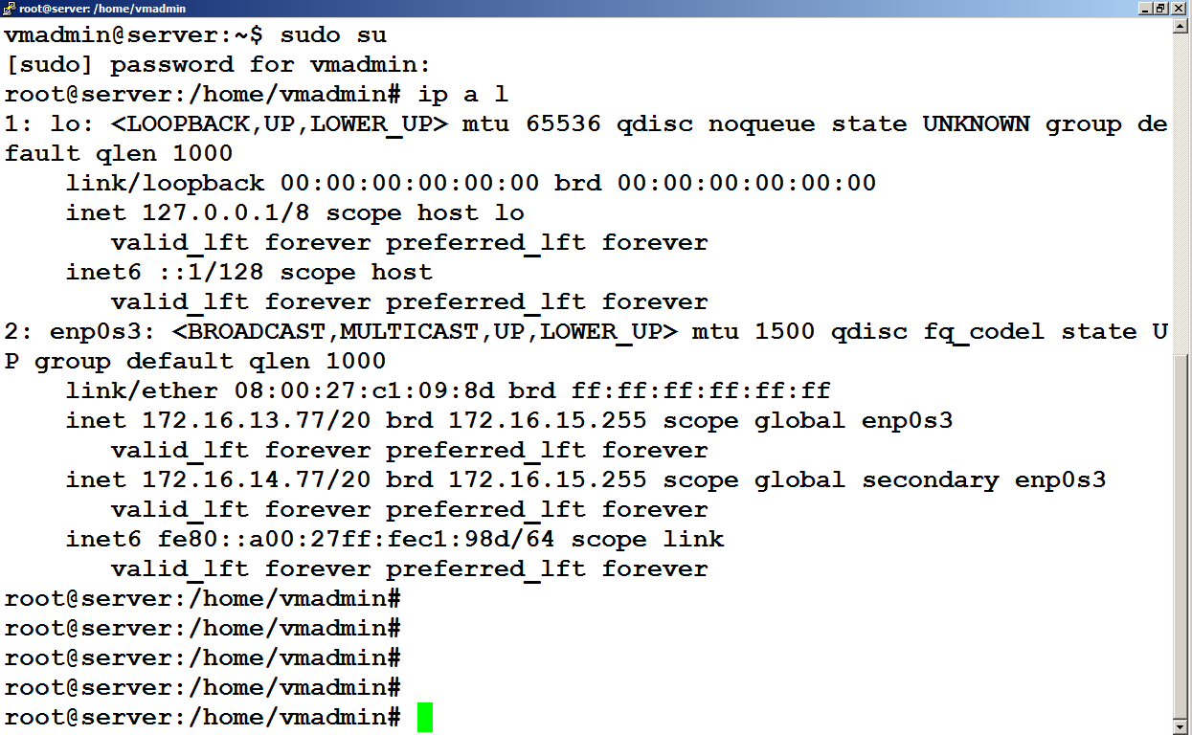

Slide 10
Формат Protocol Buffers
Protocol Buffers — протокол сериализации (передачи) структурированных данных, предложенный Google как эффективная бинарная альтернатива текстовому формату XML. Разработчики сообщают, что Protocol Buffers проще, компактнее и быстрее, чем XML, поскольку осуществляется передача бинарных данных, оптимизированных под минимальный размер сообщения.
Protocol Buffers не предназначен для чтения пользователем и представляет собой двоичный формат. Для десериализации данных необходим отдельный .proto-файл, в котором определяется формат сообщения.
3

Slide 11
Преимущества Protocol Buffers
проще;
от 3 до 10 раз меньше;
от 20 до 100 раз быстрее;
более однозначный;
позволяет создавать классы, которые в дальнейшем легче использовать программно.

Slide 12
message Car {
required string model = 1;
enum BodyType {
sedan = 0;
hatchback = 1;
SUV = 2;
}
required BodyType type = 2 [default = sedan];
optional string color = 3;
required int32 year = 4;
message Owner {
required string name = 1;
required string lastName = 2;
required int64 driverLicense = 3;
}
repeated Owner previousOwner = 5;
}

Slide 13
Протокол SMB
Основан на технологии клиент-сервер
Предоставляет клиентским приложениям простой способ для чтения и записи файлов, а также запроса служб у серверных программ в различных типах сетевого окружения.
Серверы предоставляют файловые системы и другие ресурсы (например, принтеры) для общего доступа в сети.
4

Slide 14
Версии протокола SMB
SMB over NetBIOS – DOS – порт 139
Samba – SunOS и др. *nix
CIFS – Windows NT 4.0
SMB over TCP – Windows 2000 – порт 445
SMB 2 – Windows Vista
SMB 3 – Windows 8

Slide 15
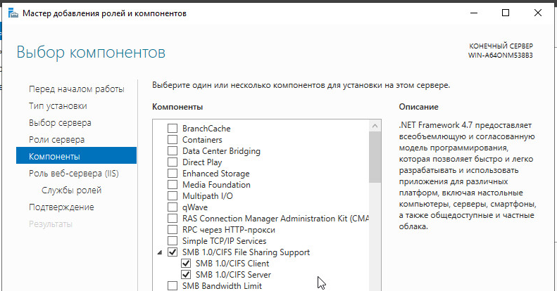
5

Slide 16
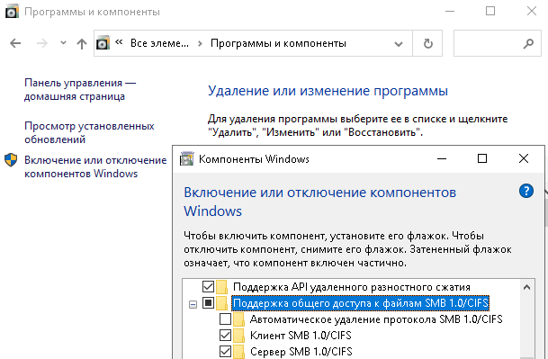

Slide 17
Взаимодействие с Windows 8+ по протоколу SMB 1.0
Причины:
подключение в роли клиента к принтеру, подключенному к Windows XP по USB;
подключение в роли клиента к принтеру, подключенному витой парой в сеть и имеющему собственный IP-адрес;
раздача в роли сервера доступа к принтеру, подключенному к по USB, компьютерам с Windows XP.

Slide 18
Взаимодействие с Windows 8+ по протоколу SMB 1.0
Обеспечение:
панель управления
программы и компоненты
включение или отключение компонентов Windows
.*SMB 1.0/CIFS
отметить клиент SMB 1.0/CIFS И сервер SMB 1.0/CIFS
ОК, ждать окончания установки

Slide 19
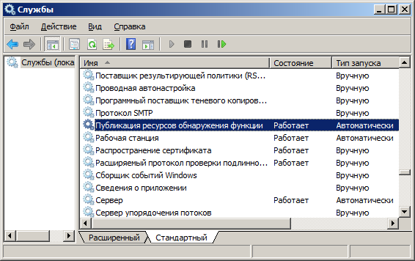

Slide 20
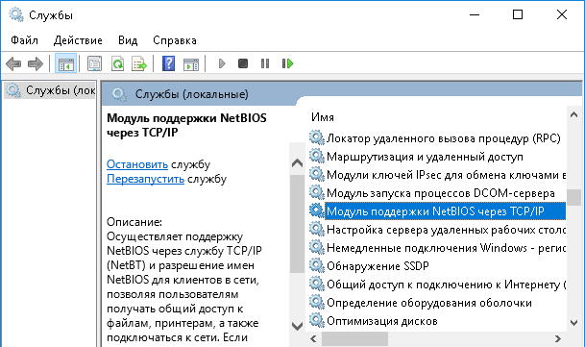

Slide 21
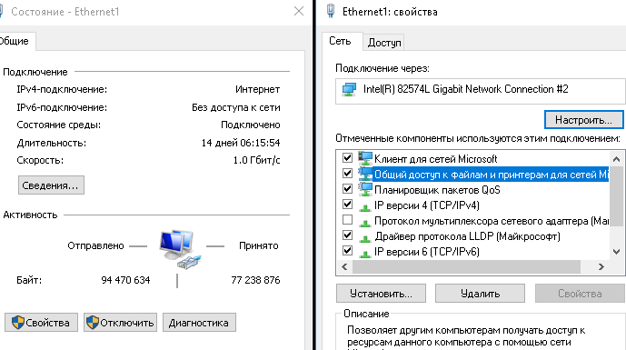

Slide 22
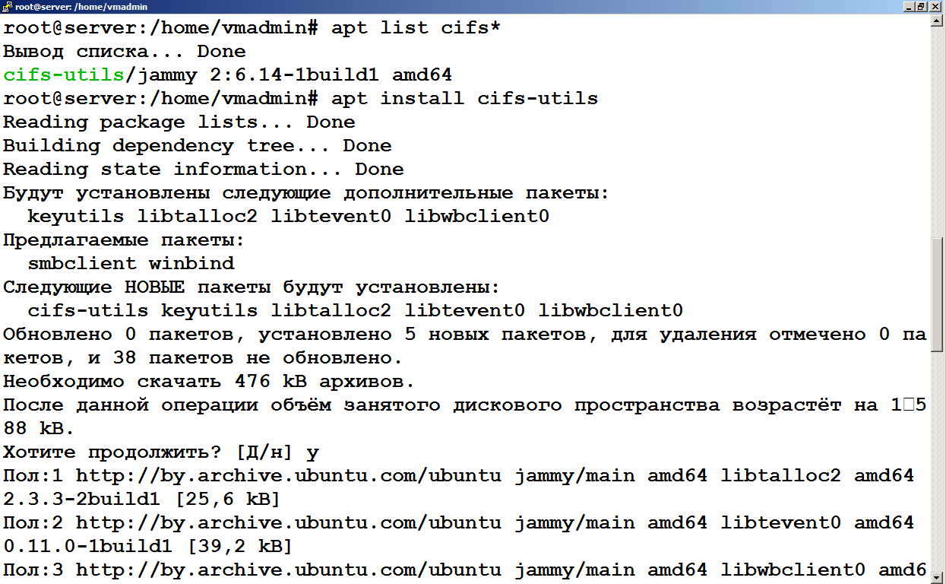
6

Slide 23
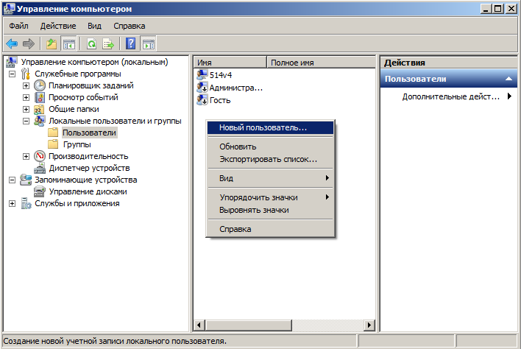

Slide 24
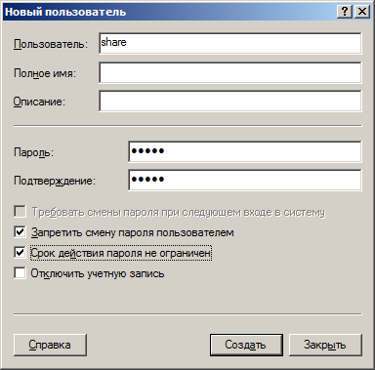

Slide 25
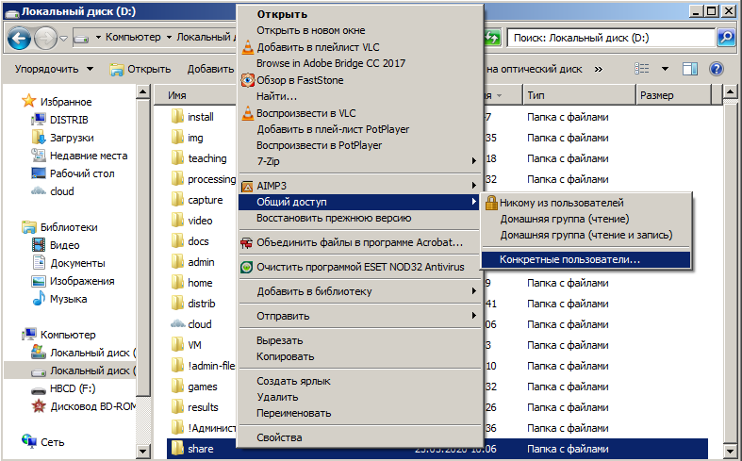

Slide 26
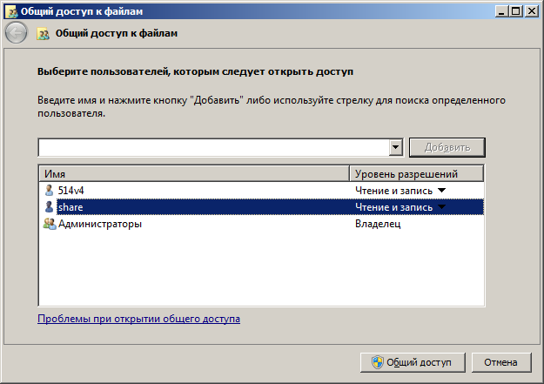

Slide 27
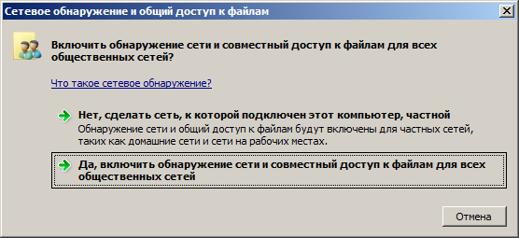

Slide 28
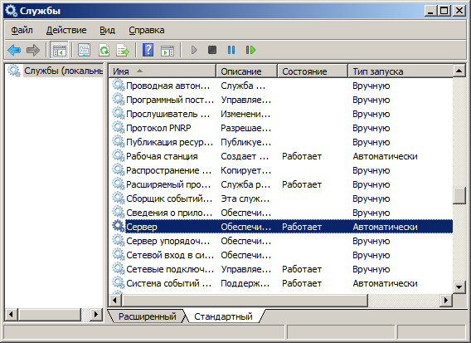

Slide 29
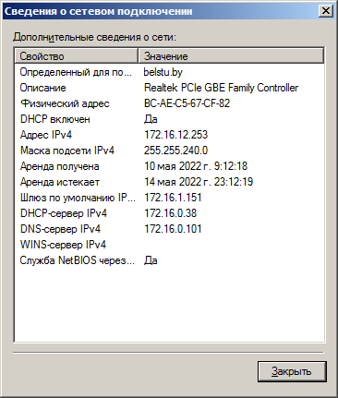

Slide 30
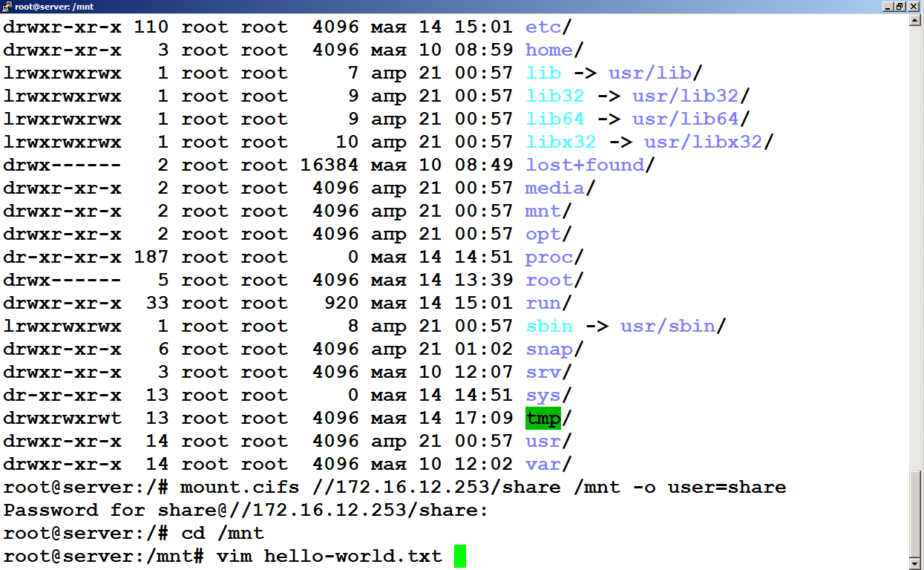

Slide 31
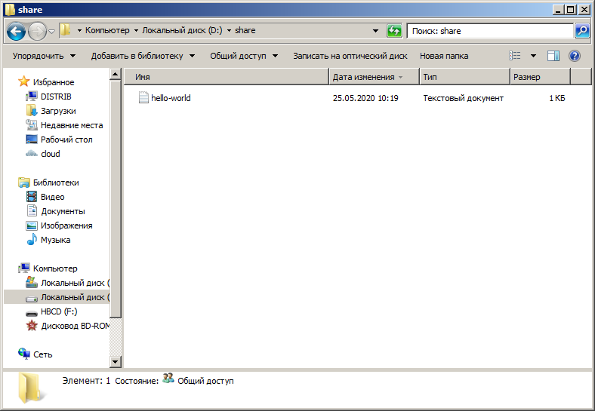

Slide 32
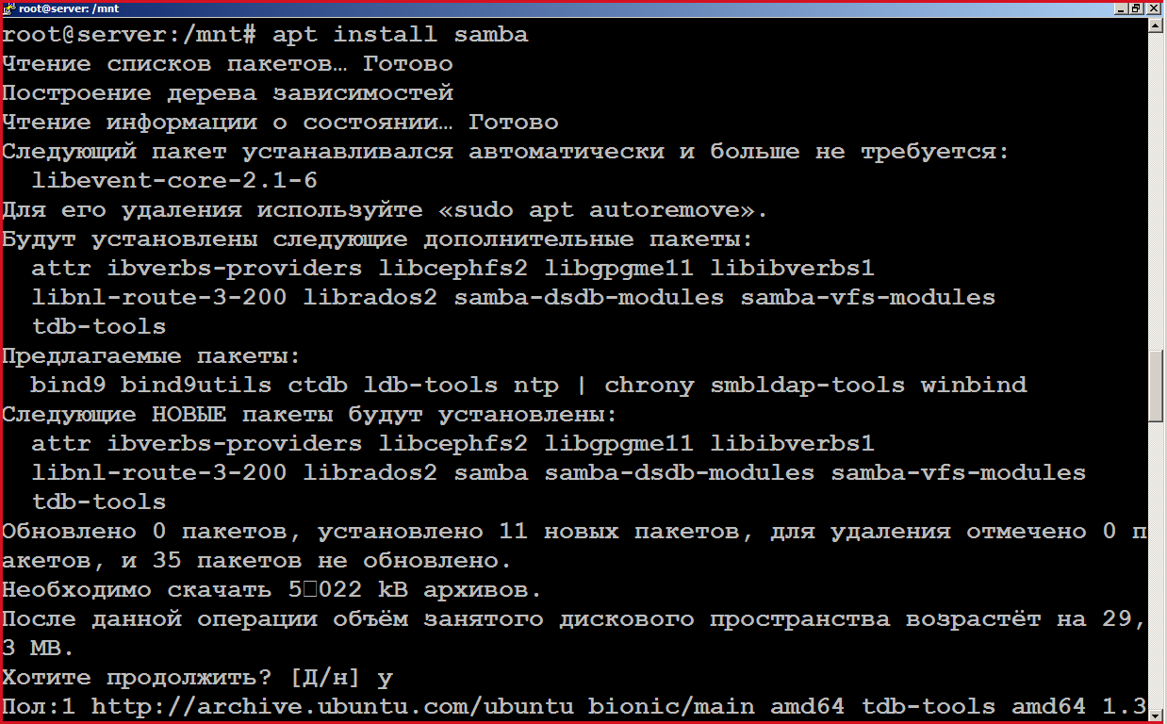
7

Slide 33
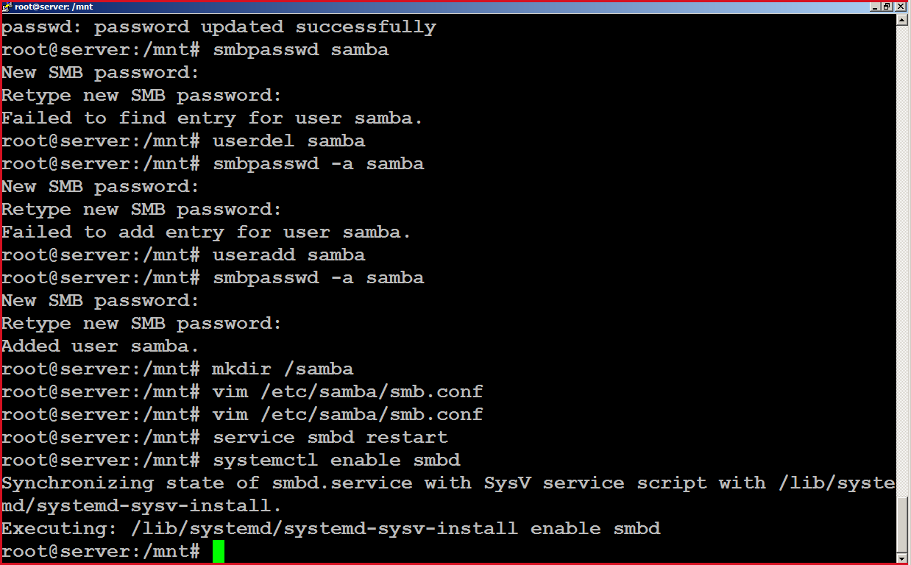

Slide 34
